Slide 1

Testes e Publicação
ETAPA 06 DE 06
Qualidade com testes automatizados e o roteiro de publicação na SAP BTP: SAP HANA Cloud, XSUAA, MTA e SAP Build Work Zone.
Etapa 6 de 6
Notes:
Abertura da etapa 6: como garantimos a qualidade e como o projeto chega à SAP BTP.

Slide 2






A jornada do projeto em seis etapas
CONTEXTO
ETAPA 01
ETAPA 02
ETAPA 03
ETAPA 04
ETAPA 05
ETAPA 06
Modelagem de Dados
Serviços OData V4
Lógica de Negócio
Apps Fiori Elements
Análises
Testes e Publicação
CDS: tipos, CodeLists e entidades
Projeções, draft, actions e autorização
Handlers, srv/lib e transações
Anotações, extensões e launchpad
$apply e apps SAPUI5 freestyle
Qualidade, build e SAP BTP
Nesta etapa garantimos a qualidade com testes de serviço e de unidade e preparamos a publicação: perfil de produção com SAP HANA Cloud e o roteiro de deploy na SAP BTP.
Notes:
Importante: o perfil de produção está configurado, mas a implantação na BTP ainda é pendente.

Slide 3



Qualidade em números
TESTES
74
76
7
0
testes na versão JavaScript
testes na versão TypeScript
suítes de serviço e unidade
apontamentos do UI5 linter
node:test + cds-test
SQLite em memória
ViaCEP falso local
Sobe o servidor CAP e chama os serviços OData de verdade.
Cada execução começa limpa, sem tocar no db.sqlite.
Sem rede externa; URL trocada pela configuração.
Notes:
Testes permanentes: mantidos e ajustados junto com as regras de negócio, nas duas implementações.

Slide 4
O que cada suíte cobre
TESTES
Suíte | Cobertura
unidade | CPF, e-mail, telefone, imagens, status de estoque, SKU, pagamento simulado, leitor XLSX/CSV
clientes | Rascunho, ViaCEP, CEP geral, CEP único, endereço principal, autorização, exclusão, foto
estoque | SKU, disponibilidade e status, concorrência com edição, inativação, exclusão, foto
pedidos | Reserva, edição pela diferença, pagamento, aprovação, cancelamento, ações concorrentes
reembolsos | Aprovar, rejeitar com motivo obrigatório, decisão única
importacao | Clientes, estoque e pedidos (tudo ou nada), duplicidade e modelos de planilha
analitico | Agregações $apply dos quatro domínios
Notes:
Sete arquivos de teste, iguais em JavaScript e TypeScript.

Slide 5




Um teste de ponta a ponta do reembolso
TESTES
it('aprovar cancela o pedido e devolve o pagamento',
async () => {
const { pedido, reembolso, item } = await solicitacao()
assert.equal(reembolso.statusReembolso_code, 'PENDENTE')
const antes = await reservado(item.ID)
const { data } = await api.post(
`${R}/Reembolsos(${reembolso.ID})/` +
'ReembolsosService.aprovarReembolso',
{ motivoDecisao: 'Procedente' })
assert.equal(data.statusReembolso_code, 'APROVADO')
const atual = await pedidoAtual(pedido.ID)
assert.equal(atual.statusPedido_code, 'CANCELADO')
assert.equal(atual.statusPagamento_code, 'DEVOLVIDO')
assert.equal(await reservado(item.ID), antes - 2)
})
npm test
Em nodejs-padrao ou nodejs-typescript.
Sem as apps
CDS_PLUGIN_UI5_ACTIVE=false: só o backend.
Lint e tipos
npm run lint; no TS, cds-typer + tsc --noEmit.
Regressões
Cada correção vem com um teste nas duas suítes.
Notes:
O teste percorre o fluxo pelas APIs OData: cria o pedido, paga, cancela e decide o reembolso, conferindo estoque e status.

Slide 6


Do desenvolvimento à produção: perfis do CAP
PUBLICAÇÃO
[development]
[production]
SQLite em arquivo (db.sqlite)
Autenticação mocked: admin e comum
Apps servidas pelo cds-plugin-ui5
Launchpad local (sandbox)
npm run watch
SAP HANA Cloud (@cap-js/hana, HDI)
XSUAA com papéis Admin e Comum
Apps no HTML5 Application Repository
SAP Build Work Zone, standard edition
cds build --production + mbt build
Notes:
O mesmo código roda nos dois perfis; muda a configuração de banco e de autenticação.

Slide 7
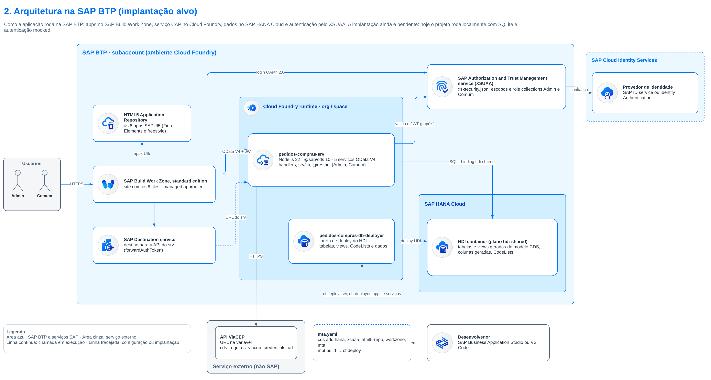
Arquitetura alvo na SAP BTP
PUBLICAÇÃO
Notes:
Work Zone e HTML5 Repository servem as apps; o Destination service leva o token do usuário ao serviço CAP no Cloud Foundry, que usa o HDI container no HANA Cloud.

Slide 8





Roteiro de publicação na SAP BTP
PUBLICAÇÃO
1
2
3
4
5
cds add
xs-security.json
mbt build
cf deploy
Work Zone
xsuaa, html5-repo, workzone, mta
Escopos e role templates Admin e Comum
Gera o .mtar com serviço, db e apps
Serviço, db-deployer, apps e instâncias
Site com os 8 tiles e role collections
$ cds add xsuaa,html5-repo,workzone,mta # @cap-js/hana e [production] já configurados
$ npm run build # TS: compila para gen/srv (JS: cds build --production)
$ mbt build # mta_archives/pedidos-compras-cap_1.0.0.mtar
$ cf login -a https://api.cf.<região>.hana.ondemand.com
$ cf deploy mta_archives/pedidos-compras-cap_1.0.0.mtar
Notes:
Sequência de comandos do deploy. Os passos 1 a 5 ainda serão executados (implantação pendente).

Slide 9




Componentes do MTA e serviços da SAP BTP
PUBLICAÇÃO
pedidos-compras-srv
db-deployer + HDI
XSUAA
Node.js 22 com @sap/cds 10 e os 5 serviços OData V4.
Tabelas, views, CodeLists e dados no container hdi-shared.
Role collections Admin e Comum; login via SAP ID ou IAS.
Destination service
HTML5 Repository
SAP Build Work Zone
Aponta para o serviço CAP com forwardAuthToken.
Hospeda as 8 apps SAPUI5 construídas.
Site com tiles e approuter gerenciado.
Notes:
O que o descritor MTA criará e como cada parte se conecta.

Slide 10




Situação atual e próximos passos
PUBLICAÇÃO
EVOLUÇÕES FUTURAS
Modelo, serviços, regras, apps e análises
Implementado
Histórico de pagamentos
Testes automatizados (74 JS · 76 TS) e lint
Implementado
Hoje só a última tentativa é mantida.
SAP HANA Cloud: @cap-js/hana e perfil [production]
Configurado
Auditoria e logs
cds build --production gera os artefatos HDI
Alterações críticas e logs estruturados.
Configurado
XSUAA (xs-security.json) e role collections
Pendente
Imagens externas
Fotos fora do banco de dados.
Descritor MTA e deploy no Cloud Foundry
Pendente
Apps no SAP Build Work Zone
Pendente
Integrações reais
Gateway de pagamento e frete.
Notes:
Transparência sobre o que está pronto, configurado e pendente.

Slide 11





Seis etapas, do modelo às apps publicadas
RESUMO DA JORNADA
ETAPA 01
ETAPA 02
ETAPA 03
ETAPA 04
ETAPA 05
ETAPA 06
Modelagem de Dados
Serviços OData V4
Lógica de Negócio
Apps Fiori Elements
Análises
Testes e Publicação
10 entidades, 7 CodeLists e colunas geradas
5 serviços OData V4 com draft e actions
Regras atômicas em srv/lib, JS e TS
4 apps Fiori Elements por anotações
AnaliticoService e 20 análises freestyle
150 testes e roteiro para a SAP BTP
Repositório: github.com/AdrianoBispo/sap-cap-nodejs-pedidos-de-compras-app
Notes:
Encerramento da série: recapitula as seis etapas e indica o repositório.

